Slide 1
欢迎走进——
政小德育讲堂
——正确认识自己
政平小学 张国锋
2019年3月

Slide 2
时间5分钟

Slide 7
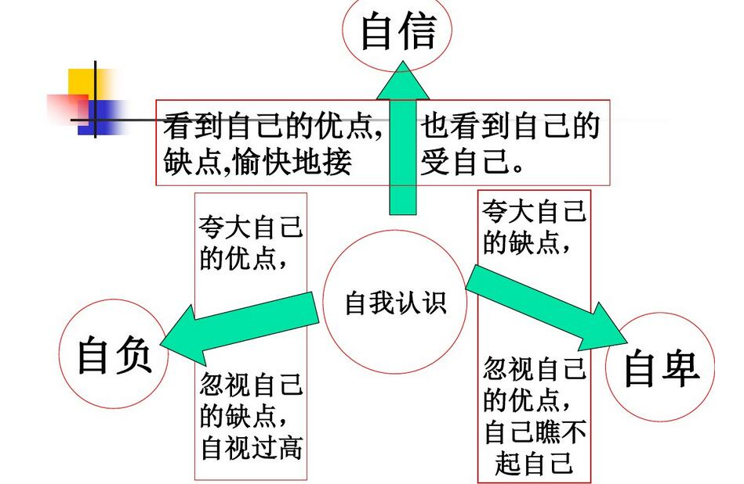

Slide 11
再来认识我们的身份：首先你的身份是子女。“为人子，方少时。亲师友，习礼仪。”“子不学，老何为？”

Slide 12
老祖宗的三字经早就告诉我们，作为子女要学习，为了将来也要学习。作为子女，你是否认识到自己身上的责任？

Slide 13
父母为孩子创造各种条件，孩子是否也要尽自己所能为家庭做些事情？还有些人认为父母亲做这些事是理所应当的，而自己心里也是心安理得的。在家庭中，你充当一个什么角色呢？积极主动参与还是跟自己毫无关系？

Slide 14
再来说说你的学生身份。作为一名学生，你是不是一个好学生？你是不是一个遵纪守法的学生？你是不是一个尽自己最大努力去学习的学生？

Slide 15
在四年级学生中，有的人连最基本的字都不会写，拼音都没有学会，而他的智力是不成问题的，说到底是一个字——“懒”。因为他参加外出活动时很灵活，说话也不差，就是因为“懒”而不想学习，不想做作业。但是，我今天要问这些同学：你准备一直这样下去吗？你就真的没有改变的余地了吗？

Slide 16
你就这样度过你这最美好的学习阶段了吗？未来社会没有知识你靠什么去生活？你靠什么来培养你的下一代？
童第周的故事大家都知道吧！他的基础很不好，但是就是经过他的刻苦努力，最终得到了全世界的认可。

Slide 17
我相信，只要我们的同学发奋努力，也一定会取得一些成绩的，你不要和身边的同学比，你只需要和你以前的自己比，你有没有进步？你有没有取得自己满意的成绩？

Slide 18
最后来说说要正确认识自己必须要
认识自己的家庭。说到家庭，我们每
个同学的差别就大了。我们要根据家庭
的实际情况来做事。我们这有很多外来
人员，他们的家庭情况就更复杂了！每
个家庭的住房、经济、生活条件都不一
样，家长对子女的要求也不一样。

Slide 19
一样的是现在的你都跟他们在
一个班级，同样的老师来教，同样
的评判标准。每一个同学可以在学
校这个相对公平的环境里学习与成
长，可以凭着自己的刻苦努力改变
自己，让自己变得更加优秀。

Slide 20
太阳每一天都是新的。
又是新的一天，请加倍努力！
不让一日虚度，争取每天进步！
让我们在明日歌中结束今天的德育讲堂。

